Slide 1
第九章 虚拟内存

Slide 2
第九章 虚拟内存
背景
请求分页
页面置换
帧分配
颠簸
内存映射文件
分配内核内存
其他考虑
操作系统实例

Slide 3
9.1 背景
代码需要在内存中执行，但有些代码部分整个程序很少使用
错误代码、异常例程、大型数据结构
不需要同时使用整个程序代码
仅加载执行部分程序
程序不再受物理内存的限制
每个程序运行时占用更少的内存 -> 更多的程序在同一时间运行
提高了CPU利用率和吞吐量，但没有增加响应时间或周转时间
将程序加载或交换到内存中所需的I/O更少->每个用户程序运行更快

Slide 4
背景
虚拟内存 —用户逻辑内存与物理内存的分离
只有部分程序需要在内存中执行
因此逻辑地址空间可以比物理地址空间大得多
允许多个进程共享地址空间
允许更高效的进程创建
更多程序同时运行
加载或交换进程所需的I/O更少

Slide 5
背景
虚拟地址空间 —进程如何存储在内存中的逻辑视图
通常从地址0开始，连续地址直到空间结束
同时，物理内存组织在页框中
MMU 必须将逻辑地址映射到物理地址
虚拟内存可以通过以下方式实现：
请求分页调度（Demand paging）
请求分段调度（Demand segmentation）

Slide 6
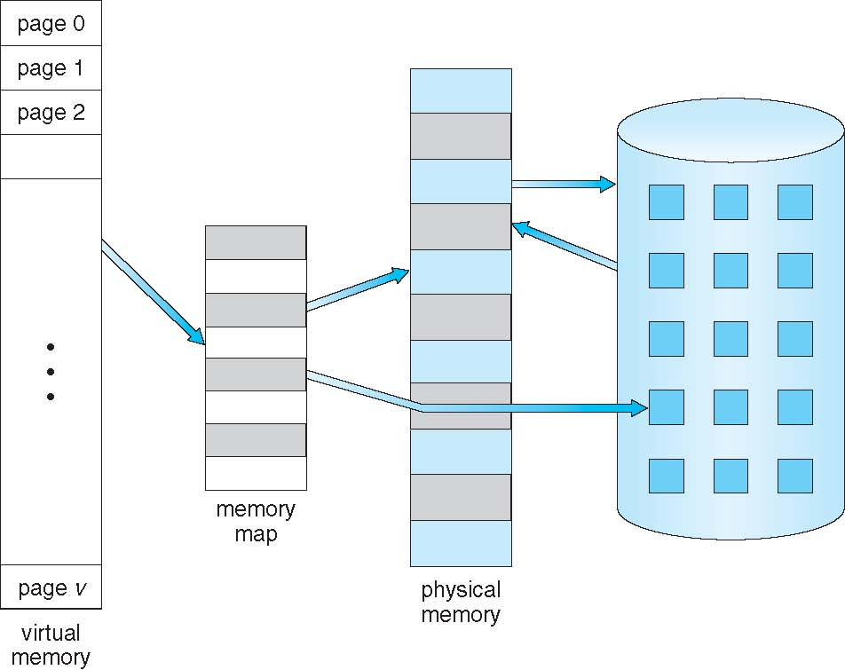
比物理内存更大的虚拟内存

Slide 7

虚拟地址空间
采用堆栈式设计逻辑地址空间，堆“向上”增长，栈从最大逻辑地址开始， “向下”增长
最大限度地利用地址空间
两者之间未使用的地址空间为空
在堆或堆栈增长到给定的新页之前，不需要物理内存
启用稀疏地址空间，并留有可供增长的孔、动态链接的库等
通过映射虚拟地址空间进行系统库的共享
通过将页面读写映射到虚拟地址空间来共享内存
可以在fork()期间共享页面，从而加快进程创建

Slide 8
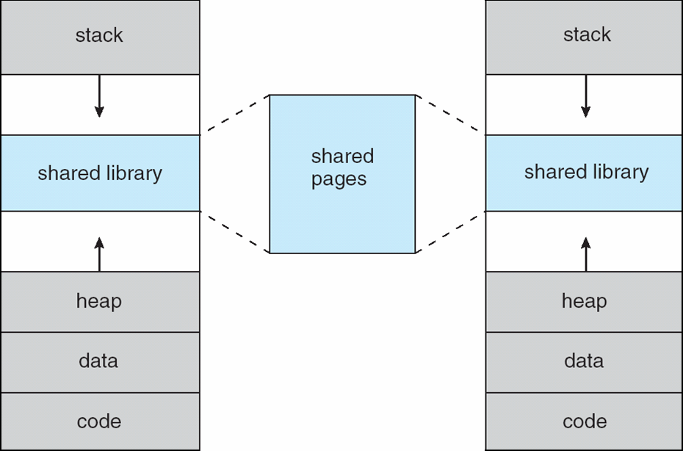
使用虚拟内存的共享库

Slide 9

9.2 请求分页
可以在加载时将整个进程放入内存
或者仅在需要时才将页面放入内存
需要更少的 I/O，没有不必要的 I/O
需要更少的内存
快速响应
多用户
类似于带交换的分页系统（右图）
需要页面存在 ⇒ 访问
无效访问 ⇒ 中止
不在内存中 ⇒ 换入内存
懒惰交换 –除非需要页面，否则不要将页面交换到内存中
处理页面的转换器是调页程序
Notes:
3D游戏中场景的加载

Slide 10
基本概念
通过交换，调页程序在再次交换之前会猜测将使用哪些页面，调页程序只将那些页面调入内存
如何确定那组页面？
需要内存管理单元（MMU）支持请求分页功能
如果所需的页面已经驻留在内存中
与分页管理没有区别
如果需要页面且不在内存中
需要检测页面并将其从存储加载到内存中
不改变程序行为
程序员无需更改代码

Slide 11
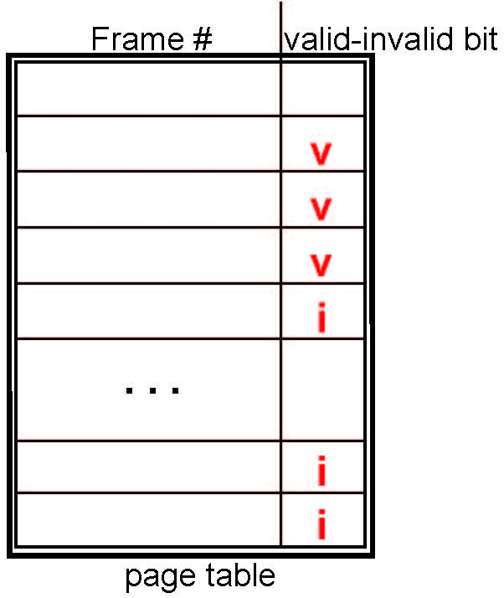
有效-无效位
与每个页表条目相关联的有效-无效位 (v ⇒ 在内存中 – 内存驻留 memory resident, i ⇒ 不在内存)
初始所有条目上的有效 –无效位设置为i
页表快照如右图所示
在MMU地址转换期间,如果页表项中的有效-无效位为i ⇒ 缺页中断(Page Fault)

Slide 12
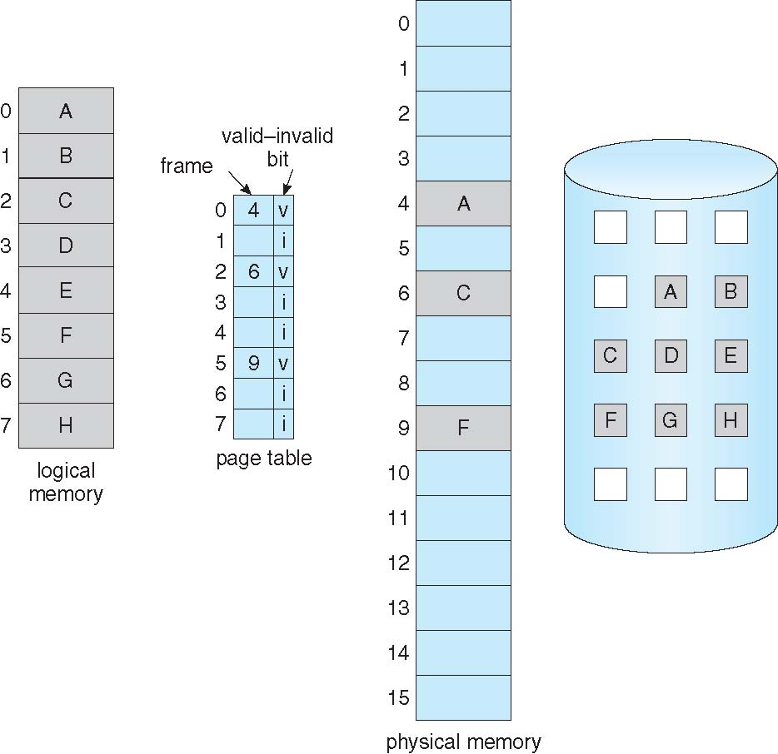
某些页面不在主存中时的页表

Slide 13
缺页中断
如果要访问一个页面，当该页面没有在内存中，则操作系统将陷入缺页中断，如第一次访问该页时；具体流程如下：
操作系统查看页表来决定：
无效访问 ⇒ 中止
不在内存中
寻找空闲的页帧
通过预定的磁盘操作将页面交换到页帧中
重置页表以指示内存中的页面 设置 validation bit = v
重新执行导致页面中断的指令

Slide 14

处理缺页中断的步骤

Slide 15
请求分页
极端情况 – 启动进程时所有页都不在内存中
操作系统将指令指针设置为进程的第一条指令, 非内存驻留 -> 缺页中断
每一次新的页访问都导致缺页中段
纯请求分页（pure demand paging）
实际上, 给定的指令可以访问多个页面 -> 多个页面中断
考虑指令的提取和解码，它从存储器中读取2个数字并将结果写回存储器
因为局部访问性(locality of reference)开销减少
硬件支持
具有有效/无效位、保护位的页表
二级内存(带有交换空间的交换设备)
指令重启

Slide 16
请求分页的性能
完整请求分页调度阶段 (最坏情况)
操作系统中断
保存用户注册信息和进程状态
确定中断是页面中断
检查页面访问是否合法，并确定页面在磁盘上的位置
从磁盘读入页到空闲帧：
在队列中等待该设备，直到读取请求得到服务
等待设备寻道或延迟时间
开始将页面装载到空闲的页帧内
在等待时，将CPU分配给其他用户
从磁盘I/O子系统接收中断（I/O完成）
为其他用户保存寄存器和进程状态
确定中断来自磁盘
更正页表和其他表以显示页面现在在内存中
等待CPU再次分配给这个进程
恢复用户寄存器、进程状态和新页表，然后恢复被中断的指令

Slide 17
请求分页的性能
三项主要开销
服务中断 – 仔细编码意味着只需要几百条指令
读页 – 很多时间
重启进程 – 再次只是一小段时间
页面中断率 0 ≤ p ≤ 1
如果p = 0 ，没有页面中断
如果p = 1, 每一次访问都有一次中断
有效访问时间(EAT)
EAT = (1 – p) x 访问内存+ p ( 缺页开销 + 页换出 + 页换入 )

Slide 18
请求分页示例
内存访问时间 = 200 ns
平均页面中断服务时间 = 8 ms
EAT = (1 – p) x 200 + p x(8 ms)
= (1 – p x 200 + p x 8,000,000
= 200 + p x 7,999,800
如果1000次访问中有一次页面中断, 则
EAT = 8.2 ms
这是一个40倍的减速
如果想要性能下降 < 10 %
220 > 200 + 7,999,800 x p 20 > 7,999,800 x p
p < 0.0000025
< 每400，000次内存访问中出现一次缺页中断
在请求分页系统中保持低页面错误率很重要

Slide 19
请求分页优化—写时复制
写时复制 (COW) 允许父进程和子进程最初在内存中共享相同的页面
如果任一进程修改共享页面，那么该页面才会被复制
写时复制是多种操作系统（包括 Windows XP、Linux 和 Solaris）使用的常用技术
COW 允许更有效的流程创建，因为只复制修改的页面
通常，空闲页面是从按需填零页面池（pool of zero-fill-on-demand）中分配的
池中始终具有空闲帧以快速执行请求页面
fork()的变种调用 vfork() 使父进程挂起，子进程共享父进程的地址空间
子进程调用 exec()
非常高效

Slide 20
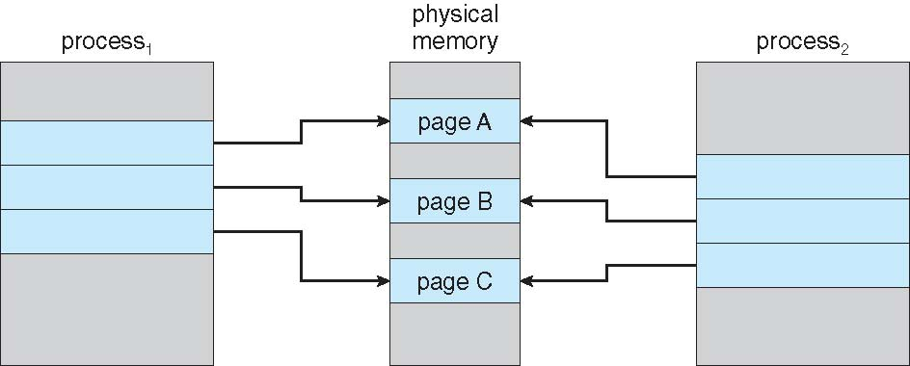
进程 1 修改页面 C 之前

Slide 21
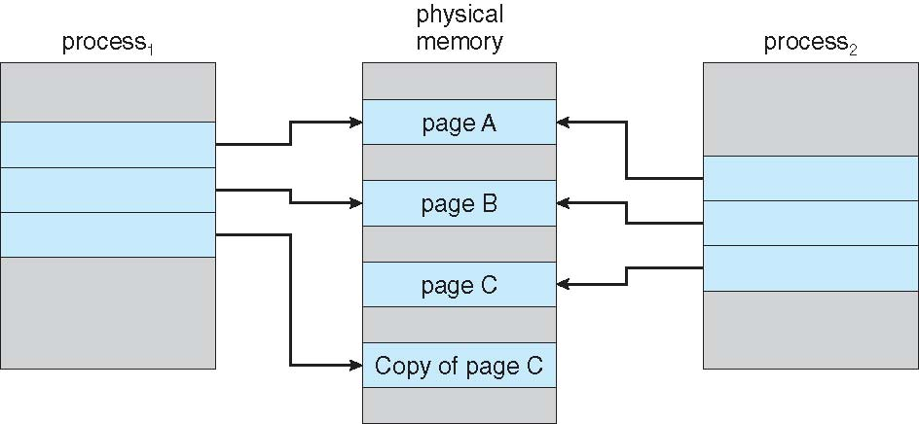
进程 1 修改页面 C 之后

Slide 22
9.3 页面置换
页面被进程用完，内核、I/O 缓冲区等也需要请求页面
I/O缓冲也会大量消耗内存，如何分配？
页面置换(Page Replacement)——在内存中找到一些页面，但没有真正使用，将其换出
算法——如何终止？换出？更换页面？
性能——需要一种能导致页面错误最少的算法
同一个页面可能会多次进入内存

Slide 23
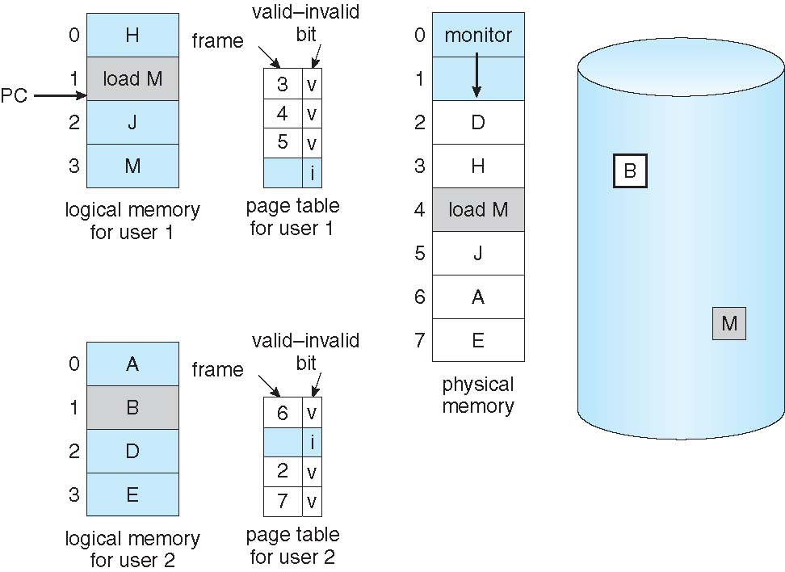
按需页面置换

Slide 24
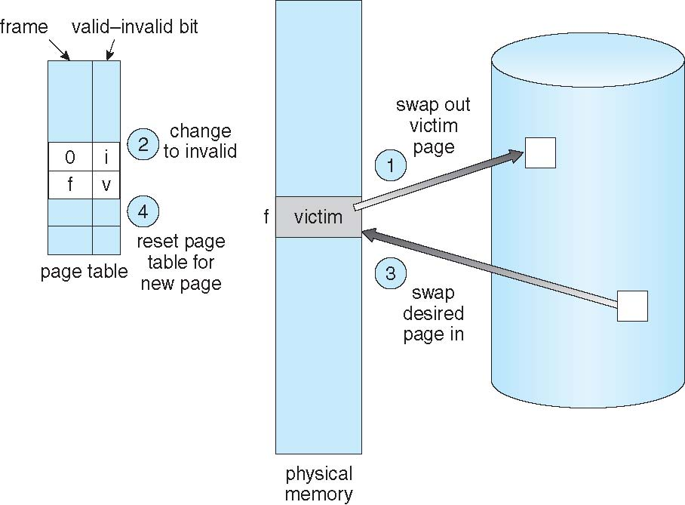
页面置换
在磁盘上找到所需页面的位置
找到一个空闲帧： - 如果有空闲帧，那么就使用它 - 如果没有空闲帧，那么就是用页置换算法选择一个牺牲帧(victim frame)，将牺牲帧的内容写入磁盘上，修改页表和帧表
将所需页面放入新空闲页帧中，更新页表和帧表
重新执行被中断的指令继续该进程

Slide 25
页面置换
如果没有空闲帧，则需要进行两次页面传输（一次进一次出）——增加 EAT
通过标记dirty位来减小页面传输—被标记的页面（修改的页面）将被写入磁盘
页面中断采用页面置换算法来防止内存过度分配
页面置换完成了逻辑内存和物理内存之间的分离——可以在较小的物理内存上提供大的虚拟内存

Slide 26
页和帧置换算法
帧分配算法 确定
每个进程给多少帧
置换哪些帧
页面置换算法
保证首次访问和重新访问时缺页率最低
依据特定的内存引用序列(引用串)置换中的缺页数进行性能评估
字符串表示页码
重复访问同一个页面不会导致页面中断
结果取决于可用的帧数
本书中采用的引用字符串是
7,0,1,2,0,3,0,4,2,3,0,3,0,3,2,1,2,0,1,7,0,1

Slide 27
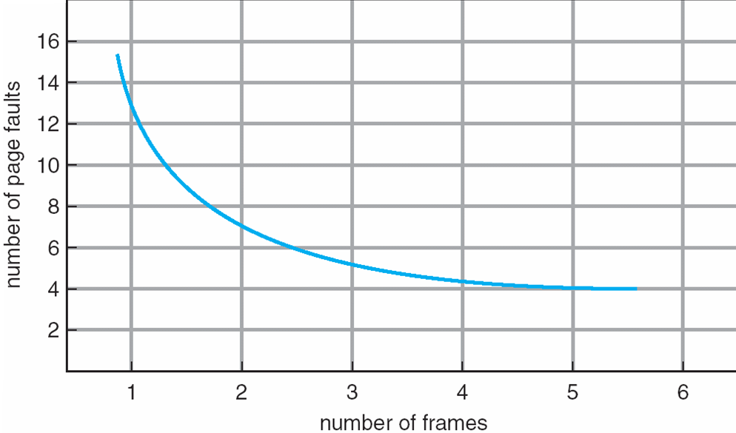
页面错误与帧数的关系图

Slide 28
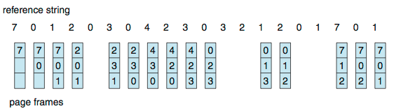
先进先出 (FIFO) 置换算法
引用串: 7,0,1,2,0,3,0,4,2,3,0,3,0,3,2,1,2,0,1,7,0,1
驻留集大小为3(每个进程一次可以在内存中存储3个页面)
参照排队顺序先进先出
因引用串而异: 思考 1,2,3,4,1,2,5,1,2,3,4,5
Belady异常现象
添加更多帧可能会导致更多页面错误！
15 次页面错误

Slide 29
FIFO 说明 Belady 的异常情况

Slide 30
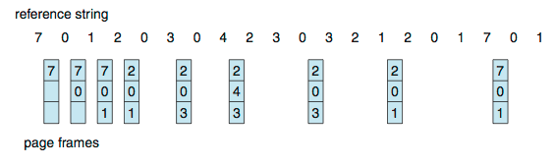
最优（optimal）算法
替换最长时间不使用的页面
是示例的最佳选择
如何知道这个？
无法预知以后要读的页面
作用：可以用来评价其它的页面置换算法

Slide 31
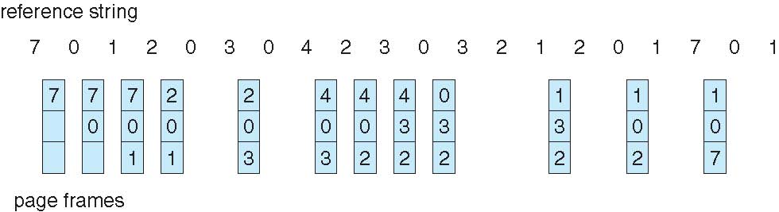
最近最少使用 (LRU) 算法
LRU（Least-Recent-Used）使用过去的知识而不是未来
替换最近最久未使用的页面
将最后使用时间与每个页面相关联
12 次缺页 – 比 FIFO 好，但是比 OPT 差
算法总体较好，使用频率较高
但如何实施呢？

Slide 32
LRU 算法
计数器实现
每个页面条目都有一个计数器
每次通过此条目引用页面时，将最近使用时间更新至计数器中
当需要更改页面时，查看计数器以找到最小值
根据需要搜索页表

Slide 33
使用堆栈记录最近的页面访问
堆栈实现
以双向链表形式保留页码堆栈：
访问页面：
删除一个页面将其移至顶部
最坏情况需要更改 6 个指针（相邻4个，首部2个）
每次更新开销大
但置换时不需要搜索，替换尾指针的帧

Slide 34
LRU 近似算法
LRU置换和最优置换都不会产生Belady异常（可证明）
LRU需要特殊的硬件，但仍然很慢，提出LRU近似算法
访问位算法
与每个页面关联一位，初始值=0
当页面被访问时，位设置为1
用访问位 = 0 的替换（如果存在）
但是我们不知道顺序

Slide 35
二次机会（时钟）页面置换算法
二次机会算法
正常 FIFO，外加硬件提供的访问位
时钟置换
如果要替换的页面有
访问位 = 0 -> 替换它
访问位 = 1 则：
将访问位设为 0，将页面留在内存中
置换下一个页面，遵循相同的规则

Slide 36
增强型二次机会算法
通过使用访问位和修改位改进算法
取有序对（参考位、修改位）
(0，0)最近未使用未修改——最佳置换页面
(0，1)最近未使用但已修改——不太好，必须在置换前写出
(1，0)最近使用但未修改——可能很快会再次使用
(1，1)最近使用且已修改——可能很快会再次使用，需要在更换之前写出
当需要页面置换时，使用时钟方案置换在最低非空类型中所碰到的页
需要多次搜索循环队列
降低I/O开销

Slide 37
其他算法：计数算法
保留对每一页的访问次数的计数器
最不经常使用页置换算法(LFU) : 置换访问次数最少的页面
最常使用页置换算法(MFU) :基于最小计数的页面可能刚刚引入并且尚未使用
应用较少

Slide 38
页面缓冲算法
始终保留一个空闲帧
当帧在需要时可用，而不是在发现缺页时
将页面读入空闲帧，选择一个要移除的牺牲帧并且添加到空闲池
方便时，移除牺牲帧
保留修改页面的列表
当后备存储处于空闲状态时，在那里写入页面并将其设置为非脏(Dirty位置0)
下次被置换时就不用再进行写入
保留空闲帧池
如果在重用之前再次访问，则无需再次从磁盘加载内容
如果选择了错误的牺牲帧，可以减小I/O

Slide 39
应用程序和页面置换
以上算法都有操作系统猜测未来的页面访问
应用程序也可以自己进行管理–如数据库，但会导致双缓冲
操作系统将页面副本作为I/O缓冲区保存在内存中
应用程序将页面保留在内存中用供自己的操作
应用程序可以直接访问磁盘，避开操作系统
原始磁盘模式（raw disk），二进制数据块
原始I/O，绕过文件系统服务：缓冲、锁、文件名、目录等

Slide 40
9.4 帧分配
如何向各个进程分配固定数量的可用内存/帧
每个进程需要的帧的最小值
由计算机体系结构定义
每个进程可分配的帧的最大值
操作系统中可用的总帧数

Slide 41
帧分配
两个主要的分配方案
固定分配
优先级分配
其他变种方案

Slide 42
固定分配
平均分配 – 例如，如果有100个页帧(为操作系统分配页帧后)和5个进程，给每个进程20个帧
保留一些作为空闲帧缓冲池
按比例分配 – 根据进程的大小进行分配
受并行程度、进程大小影响

Slide 43
优先级分配
使用优先级分配方案，此方案根据优先级而不是比例
高优先级分配更多帧，低优先级少一些
如果进程P_{i} 产生一个缺页中断,
选择置换其中一个帧
从优先级较低的进程中选择一个帧进行置换

Slide 44
全局分配 vs. 局部分配
全局置换 – 进程从所有帧集合中选择一个进行置换，一个进程可以从其他进程获取帧
通常能提高系统吞吐量，因此是更常用的方法
受其他进程影响，随后进程执行时间可能会有很大差异
局部置换 – 每个进程仅从它自己的一组分配帧中进行选择
每个进程有更一致的性能
但可能无法充分利用内存

Slide 45
非均匀内存访问
到目前为止，所有的内存访问是平均对等的
许多系统都是NUMA（Non-Uniform Memory Access）系统 – 访问内存的速度各不相同
考虑包含多个CPU和内存的系统板，通过系统总线互连，访问内存时间不同
最大限度地减少整体内存延迟
最大限度地提高 CPU 缓存命中率

Slide 46
非均匀内存访问
分配的内存帧“尽可能靠近”运行进程的 CPU
尽可能在同一系统板上调度线程
Solaris通过创建用户组来解决
跟踪 CPU/内存低延迟组的结构
使用自己的调度器和调页程序
尽可能调度一个进程的所有线程，并在组内为该进程分配所有内存

Slide 47
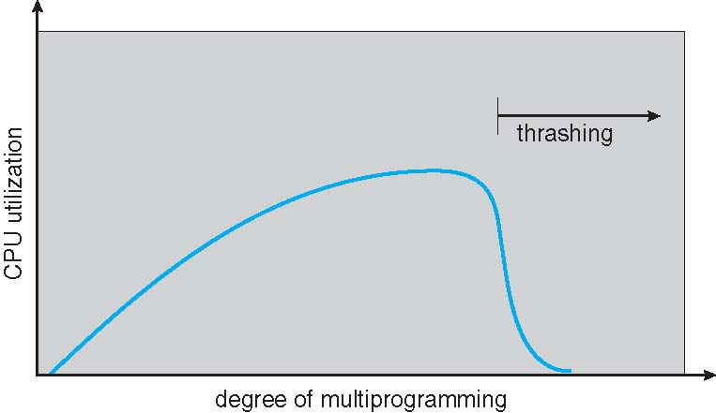
9.5 抖动/颠簸
抖动/颠簸（Thrashing） — 一个进程忙于换进换出页
如果一个进程没有“足够”的页面，缺页率就会很高
缺页获取页面，替换现有帧
但是很快需要置换帧回来
这将导致:
CPU使用率低
操作系统认为需要提高程序并行数量
额外增加进程
缺页率大大增加

Slide 48
请求分页和颠簸
为什么会发生颠簸？ Σ 局部大小 > 总内存大小
通过使用局部置换或优先级页面置换来限制影响
由于颠簸进程大部分时间都在页面设备的队列中，即使对于没有颠簸的进程，有效访问时间也会增加
为了防止颠簸，我们必须提供一个进程相应所需要数量的帧。但我们怎么知道它需要多少帧呢？

Slide 49
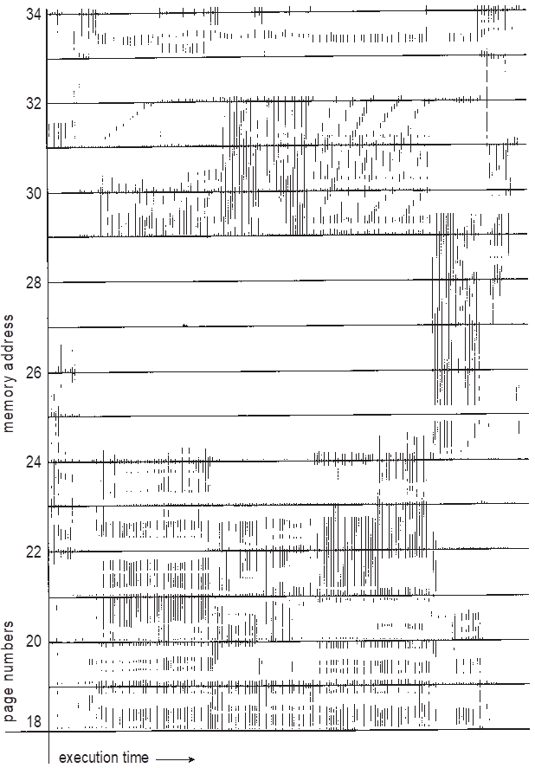
请求分页和颠簸
请求分页的局部性
进程从一个局部迁移到另一个
局部可能覆盖
一组经常一起使用的页面
由程序结构及其数据结构定义
内存访问模式中的局部性如右图

Slide 50
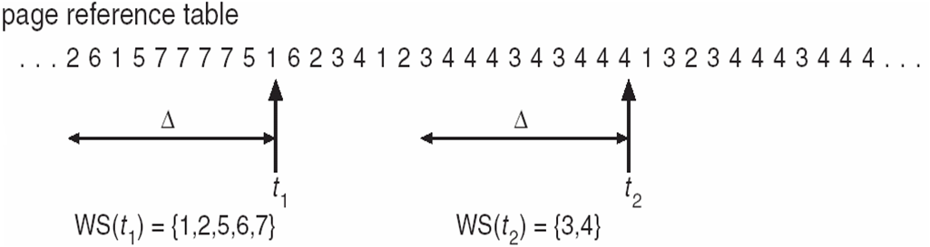
工作集模型（Working-Set Model）
Δ = 工作集窗口 =固定的页面访问数量
WSS_{i} (进程P_{i} 的工作集) = 最近访问的总的页面 Δ (随时间变化)
如果Δ太小将不能包含整个局部
如果Δ太大将包含几个局部
如果 Δ = ∞ ⇒ 将包含整个程序
D = Σ WSS_{i} ≡ 总需求帧
局部近似
if D > m ⇒ 颠簸，则需要中止或换出其中的一个进程

Slide 51
跟踪工作集
用定时中断器 + 一个引用位来近似工作集
示例: Δ = 10,000，每5000个引用后定时器中断
每页在内存中保留两位（引用位+位于内存位）
每当计时器中断时复制并将所有的引用位设置为0
如果内存中的一个位 = 1 ⇒ 工作集的页
只是近似，5000个内部引用次数不知
改进 = 10位，每1000个时间单位中断一次
为这些更频繁的中断提供服务的成本将相应地更高

Slide 52
缺页率置换算法
比WSS更直接的方法
建立“可接受的”缺页率置换算法(PFF，Page-Fault Frequency) ，并使用局部置换策略
如果缺页率太低，进程降低物理页面数
如果缺页率太高，进程增加物理页面数

Slide 53
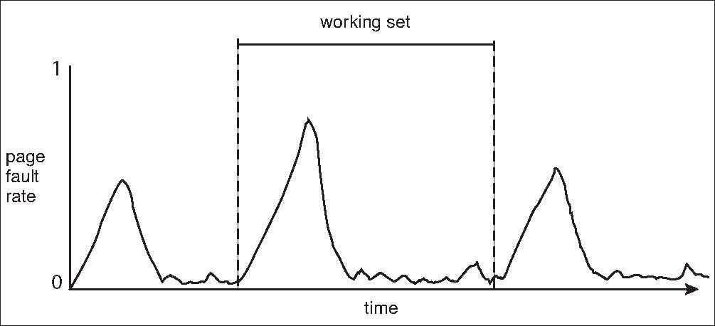
工作集和缺页率关系
进程的工作集与其缺页率之间存在直接关系
与工作集策略一样，我们可能不得不交换一个进程。然后，释放的帧被分发到缺页率较高的进程。
工作集随时间变化
随着时间的推移，有高峰也有 低谷
尽可能包括足够物理内存，以 避免颠簸和交换

Slide 54
9.7 内存映射文件
内存映射文件I/O通过将磁盘块映射到内存中的页面，允许将文件I/O视为常规内存访问
文件最初使用请求分页读取
文件的一个页面部分从文件系统读入物理页面
对文件的后续读/写操作被视为普通内存访问
通过内存驱动文件I/O，减小read()和write()系统调用开销，加快文件访问
还允许多个进程映射同一个文件，从而共享内存中的页面
但是写入的数据什么时候进入磁盘呢？
周期性或在文件close() 时
例如，当调页程序扫描脏页时

Slide 55
所有I/O的内存映射文件技术
进程可以通过mmap()系统调用明确请求内存映射文件
现在文件映射到进程地址空间
对于所有标准的I/O (open(), read(), write(), close()), 仍然可以使用mmap
但是将文件映射到内核地址空间
进程仍然可以read() 和 write()
从内核空间和用户空间复制数据
使用高效的内存管理子系统
避免需要单独的子系统

Slide 56
所有I/O的内存映射文件技术
可以允许多个进程同时映射同一个文件，以便数据共享
需要使用互斥机制
写时拷贝机制COW可用于读/写非共享页面
内存映射文件可用于共享内存(尽管也是通过单独的系统调用)

Slide 57
内存映射文件

Slide 58
通过内存映射I/O共享内存

Slide 59
Windows API中的共享内存*
首先为要映射的文件创建文件映射
然后在进程的虚拟地址空间中建立映射文件的视图
考虑生产者/消费者
生产者使用内存映射功能创建共享内存对象
通过 CreateFile()创建文件 , 返回一个HANDLE
通过 CreateFileMapping()创建映射创建命名共享内存对象
通过MapViewOfFile()创建视图，整个文件或文件的一部分
教科书的示例代码

Slide 60
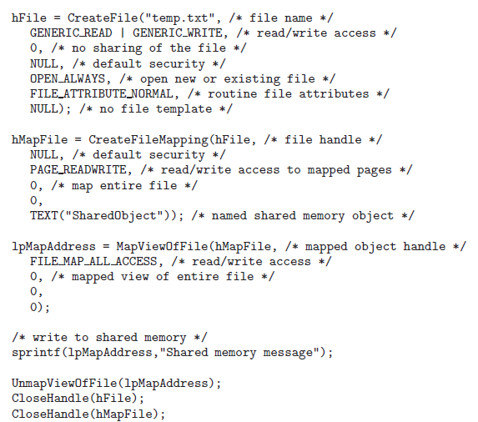
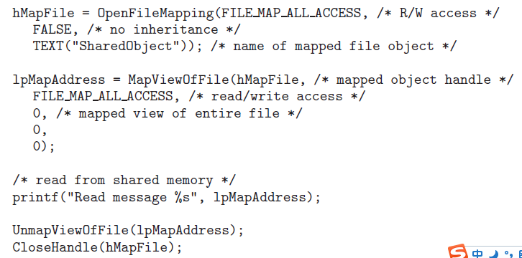

Slide 61
9.8 分配内核内存
与用户内存的处理方式不同
通常从空闲帧池中分配
内核以不同大小的结构请求内存
一些内核内存是需要连续的
例如用于设备I/O

Slide 62
9.9 其他注意事项 – 预先调页
预先调页
为了减少进程启动时出现的大量缺页情况
在访问之前，准备进程需要的全部或部分页面
但是如果预先准备的页面未被使用，I/O和内存就会被浪费
假设预先准备了s个页面，并且使用了α单位（比例）的页面
判断保存s * α的缺页成本与预先保存s * (1- α)的成本大小
α 接近于0 ⇒ 预先分页输

Slide 63
其他问题 – 页面大小
页面尺寸选择必须考虑：
碎片
页表大小
精度
I/O 开销
缺页数
位置
TLB的大小和有效性

Slide 64
其他问题 – 页面大小
总是2的幂，通常在2¹² (4，096字节)~2²² (4，194，304字节)的范围内
平均而言，随着时间的推移而增长
历史趋势是更大的页面大小，即使对于移动系统也是如此

Slide 65
其他问题 – TLB Reach
TLB Reach - TLB可访问的内存量
TLB Reach = (TLB Size) X (Page Size)
理想情况下，每个进程的工作集都存储在TLB
否则会有很高程度的缺页率
增加页面大小
这可能会导致碎片增加，因为并非所有应用程序都需要大的页面大小
提供多种页面尺寸
这使得需要更大页面的应用程序有机会使用它们，而不会增加碎片

Slide 66
其他问题 – 程序结构
int[128,128] data;
每行存储在一页中
方案 1
for (j = 0; j <128; j++) for (i = 0; i < 128; i++) data[i,j] = 0;
方案 2
for (i = 0; i < 128; i++) for (j = 0; j < 128; j++) data[i,j] = 0;
128 x 128 = 16,384 次缺页
128 次缺页

Slide 67
其他问题 – 程序结构
加载程序可以避免跨页边界放置例程，将每个例程完全保持在一页中。
多次相互调用的例程可以打包到同一个页面中

Slide 68
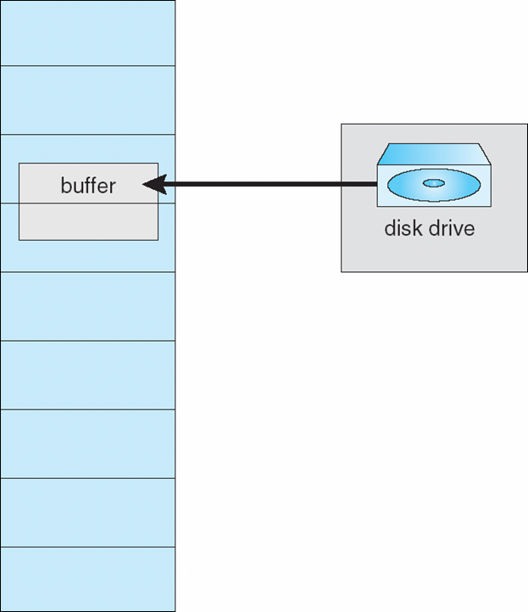
其他问题 – I/O 互锁
I/O互锁 – 有时必须将页面锁定到内存中
考虑I/O – 用于从设备复制文件的页面必须被锁定，不能被页面替换算法选择移除
固定（Pinning）页面以锁定到内存中

Slide 69
9.10 操作系统示例
Windows*
Solaris*

Slide 70
Windows*
使用带集群的按需分页。集群带来了缺页附近的页面
进程被分配最小工作集和最大工作集
最小工作集是进程在内存中保证的最小页数
一个进程可以被分配到它的最大工作集的页数
当系统中的空闲内存量低于阈值时，会执行自动工作集调整以恢复空闲内存量
工作集调整从页面超过其最小工作集的进程中移除页面

Slide 71
Solaris*
维护一个空闲页面列表以分配缺页进程
Lotsfree – 开始分页的阈值参数(可用内存量)
Desfree – 增加分页的阈值参数
Minfree – 交换的阈值参数
分页由pageout进程执行
Pageout 使用修改的时钟算法扫描页面
Scanrate 是扫描页面的速率。范围从慢速扫描到快速扫描
Pageout 被调用频率取决于可用的空闲内存量
优先分页赋予进程代码页优先权

Slide 72
习 题
9.1, 9.3, 9.4, 9.5, 9.7, 9.8
9.15, 9.18, 9.21, 9.22, 9.32, 9.34

Slide 73
第九章结束

